Slide 1



TEOon valmentautuminen
Ohjeiden ja sääntöjen noudattaminen
Työaikojen noudattaminen
Ulkoinen olemus
Ammattitaitovaatimukset, osaamisen osoittaminen
Ohjauskäynnit
Asenne työtä kohtaan
TEOn keskeyttäminen/muutokset

Slide 2

Ohjeiden ja sääntöjen noudattaminen
Työturvallisuuteen liittyvät määräykset ja ohjeet
Vaitiolovelvollisuus
Poissaoloihin liittyvät ohjeet
Työkohteisiin/-tehtäviin liittyvät ohjeet
Notes:
Työturvallisuus: oman alan työturvallisuuteen liittyvät ohjeet. Vaitiolovelvollisuus: asiakkaat, reseptiikka, työohjeet, valokuvaaminen, työpaikan asiat. Poissaolot: Toimitaan työpaikan ohjeiden mukaan (esim. sairaustodistukset) ja ilmoitusvelvollisuus opettajalle viestillä ja työpaikalle puhelimitse. Työkohteisiin liittyvät ohjeet: Noudatetaan työpaikan ohjeita, vaikka ne poikkeaisivat aiemmin opituista.

Slide 3

Työaikojen noudattaminen
Työaika alkaa siitä hetkestä, kun sinulla on työvaatteet päällä ja aloitat töiden valmistelun
Jos työpäiväsi alkaa klo 7.00, sinulla on silloin työvaatteet päällä ja olet aloittamassa työpäivääsi
Työpäivä loppuu siihen kun olet saanut työsi päätökseen, työvaatteiden vaihto omiin vaatteisiin ei ole työaikaa
Jos työpäiväsi loppuu klo 15.00, lähdet silloin vasta vaihtamaan omat vaatteesi
Taukoaikoja noudatetaan (TES:n mukaan)

Slide 4
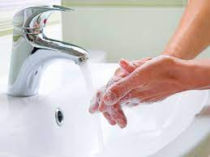

Ulkoinen olemus
Siisti ulkoinen olemus
Henkilökohtainen hygienia
Käsihygienia
Puhtaat hiukset
Puhdas ei tuoksu miltään!
Pitkät hiukset sidottuina ja keittiötyöskentelyssä päähine
Ei koruja, ei kelloa

Slide 5
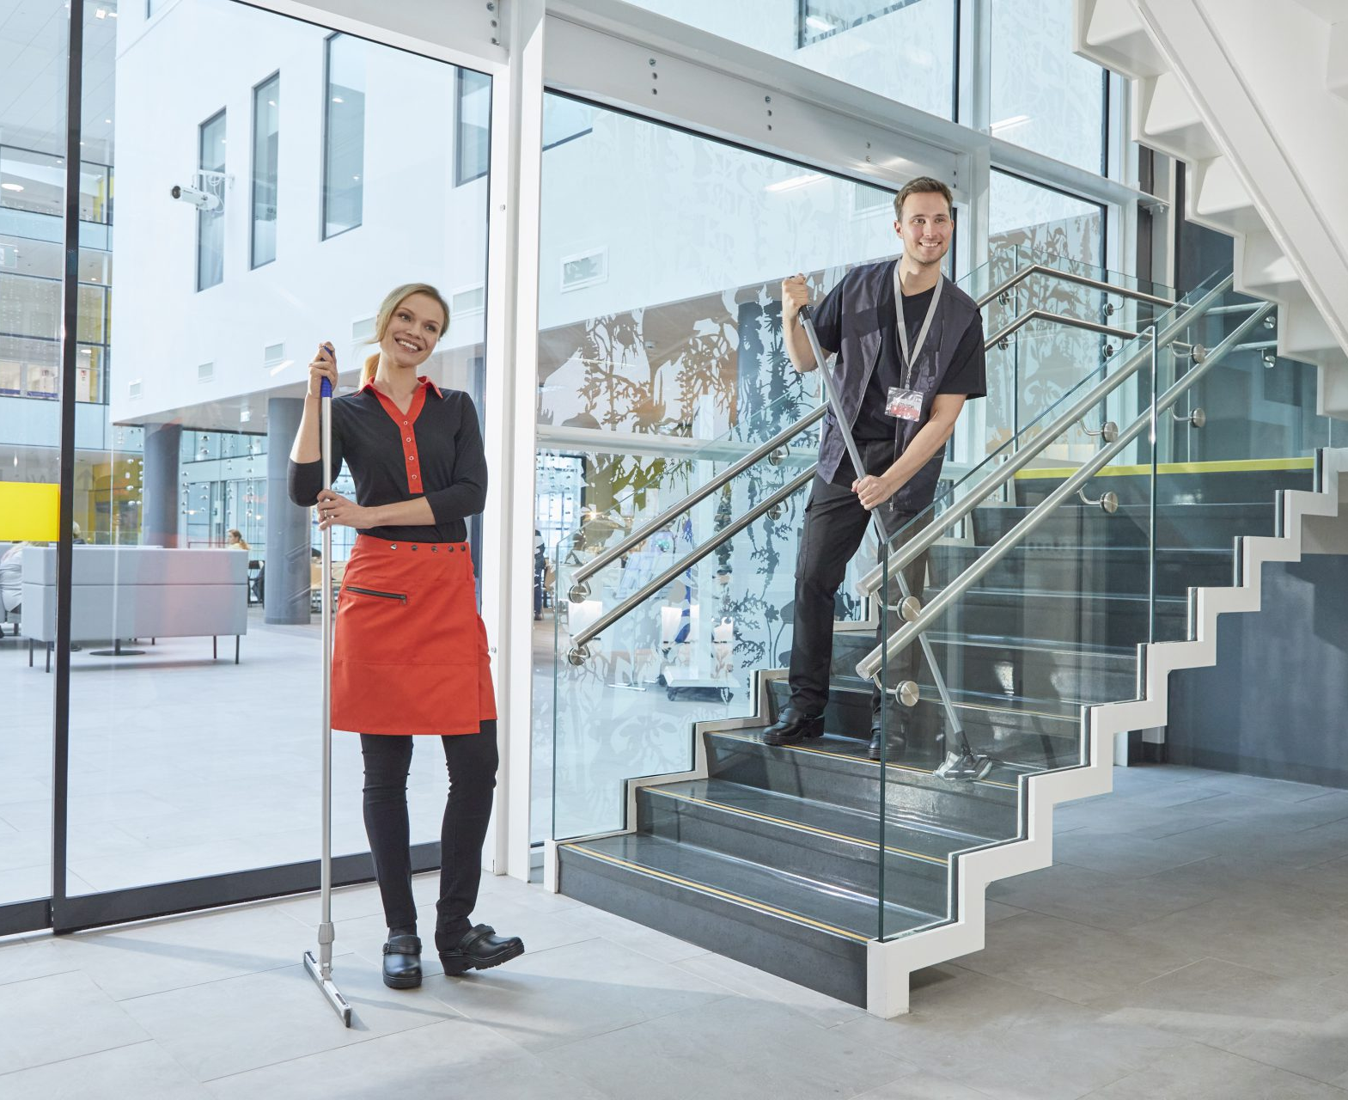
Ulkoinen olemus
Asianmukaiset työvaatteet
Joustavat, hengittävät
Ehyet, puhtaat
Työvaatteetkin voivat olla tyylikkäät ja istuvat!

Slide 6
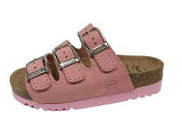

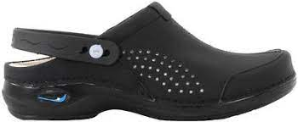
Ulkoinen olemus
Asianmukaiset työkengät
Työkengillä suuri merkitys työssä jaksamiseen ja työkunnon ylläpitämiseen
Sopivan kokoiset. Pisimmän varpaan päässä on senttimetri tyhjää tilaa, jolloin kengässä on riittävä käyntivara
Kärjestään riittävän leveä ja korkea, jotta varpaat eivät ole supussa ja varpailla on tilaa liikkua
Umpikärki
Hengittävät, eivät hiosta
Luistamattomat pohjat
Takaremmi ehdoton!
Työkenkiä käytetään ainoastaan sisällä, ulkokengät erikseen

Slide 7
Ammattitaitovaatimukset ja osaamisen osoittaminen
Ammattitaitovaatimukset ja arviointikriteerit https://eperusteet.opintopolku.fi/
Tutkinnon osan osaamisen osoittamisen suunnitelma ja Tutkinnon osan arviointilomake
Osaamisen osoittaminen suunnitellaan tutkinnon osan mukaisesti
Notes:
Linkki vie IMSin sivuille, vaatii kirjautumisen. IMS>Dokumentit>Osaamisen arviointi>Osaamisen arvioinnin toteuttamissuunnitelma>Valitse tutkinto.
Ohjeistetaan opiskelija näyttösuunnitelman tekemiseen.

Slide 8

Ohjauskäynnit
Opettajan ohjauskäynnit
Tarvittaessa ohjaajan ohjauskäynnit
Yhteydenpito puhelimitse
Arviointi opiskelijan valmiudesta näyttöön

Slide 9

Asenne työtä kohtaan
Sitoutuminen
Oma-aloitteisuus
Aito kiinnostus työtä kohtaan
”Kysyvä ei tieltä eksy”
Sosiaaliset taidot
Tervehtiminen
Toisen huomioon ottaminen
Osallistuminen työyhteisön tauoille/keskusteluihin
Markkinoit omaa osaamistasi! Mahdollinen tuleva työpaikkasi?
Notes:
Korostetaan joustavuutta työajoissa, esim. arkipyhinä työskentely.

Slide 10

TEO-jakson keskeyttäminen/muutokset
Opiskelija ei voi itse keskeyttää TEO-jaksoa, vaan keskeyttämisestä päätetään yhdessä TEO-jaksoa ohjaavan opettajan kanssa ja/tai työpaikkaohjaajan kanssa
Kaikista muutoksista tulee sopia ohjaavan opettajan kanssa

Slide 11
Perustellut syyt TEO-jakson keskeyttämiseen
Ammattitaitovaatimukset eivät täyty
Opiskelija ei saa tarvitsemaansa ohjausta
Epäinhimillinen kohtelu TEO-paikalla
Opiskelijaa käytetään työyhteisössä jatkuvasti sijaisena
Opiskelijan todennetut terveydelliset syyt estävät kohteessa työskentelyn
Jokin muu painava perusteltu syy (neuvotellaan aina ohjaavan opettajan ja työpaikkaohjaajan kanssa)

Slide 12
Muuta
Tiedonsiirtolomake tuen tarpeista täyttäminen
Työpaikkaohjaajan yhteystiedot
Mahdolliset tehtävät TEO-jaksolle

